Slide 1
Đoán trước ô nào có mìn: dự đoán nguy cơ sinh viên bỏ học
CƠ SỞ TOÁN HỌC CHO TRÍ TUỆ NHÂN TẠO
Toán học đứng sau mô hình TabICLv2, tính từ bài toán gốc
Lĩnh vực giáo dục · Bài tập tuần 5 · Nhóm [ghi tên thành viên]
Notes:
Chào thầy và các bạn. Hôm nay nhóm trình bày bài tập tuần 5. Câu chuyện đi từ một trò chơi quen thuộc: dò mìn. Nhà trường muốn biết sớm em nào có nguy cơ bỏ học, giống như người chơi muốn biết ô nào có mìn trước khi nhấn. Nhóm sẽ đi từ câu hỏi đó, và ở mỗi bước chỉ ra vì sao mảnh toán đó phải xuất hiện, chứ không đưa công thức ra trước. Mô hình chính là TabICLv2; để hiểu nó, nhóm dùng thêm Hồi quy Logistic làm mô hình đối chứng. (Nhớ điền tên nhóm ở dòng cuối.)

Slide 2
Tám bước, mỗi bước trả lời một câu hỏi
LỘ TRÌNH
Bước 1
Bài toán và dữ liệu
Ai là mìn? Cần những số liệu nào?
Bước 2
Biến sinh viên thành số
Vector, ma trận, tích vô hướng, chuẩn hóa
Bước 3
Xác suất và hàm mất mát
Sigmoid, cross-entropy: phạt nặng khi tự tin mà sai
Bước 4
Gradient Descent
Chỉnh trọng số theo hướng nào, bước dài bao nhiêu
Bước 5
Chia dữ liệu
Có đoán đúng cả với sinh viên mới không?
Bước 6
Đánh giá
Recall, Precision, đổi ngưỡng báo động
Bước 7
TabICLv2
Học trong ngữ cảnh và attention
Bước 8
Kết luận
Toán dùng ở đâu, hạn chế nào cần nói thẳng
Bài tập tuần 5 · Nhóm [tên nhóm]
2 / 16
Notes:
Bài đi qua tám bước, và mỗi bước trả lời đúng một câu hỏi. Ba bước đầu là chuyện của dữ liệu và biểu diễn: ai là mìn, biến sinh viên thành số, đo mức phạt khi đoán sai. Bước bốn là cách máy tự sửa mình. Bước năm và sáu là kiểm tra xem mô hình có dùng được không. Bước bảy là TabICLv2, mô hình mà đề tài nghiên cứu. Bước tám là kết luận và những hạn chế. Nếu thầy muốn hỏi sâu, nhóm sẵn sàng dừng ở bất kỳ bước nào. Mẹo: bốn câu hỏi của đề về mô hình hóa, toán nào quyết định, tham số học thế nào và giải thích kết quả sẽ được trả lời xuyên suốt tám bước này.

Slide 3
Em nào sắp bỏ học, và có biết sớm để kịp giúp không?
BÀI TOÁN GỐC
Ô an toàn
Trúng mìn
Ô chưa lật
Tốt nghiệp (y = 0)
Bỏ học (y = 1)
Đang học (794 sinh viên)
Nhấn vào là đạt mục tiêu.
Biết khi đã nộp đơn thì đã nổ.
Chưa có kết cục nên loại khỏi bài toán.
Việc của mô hình: nhìn các con số quanh một ô và đoán ô đó có mìn không, trước khi nhấn.
Bài tập tuần 5 · Nhóm [tên nhóm]
3 / 16
Notes:
BƯỚC 1. Vì sao cần: muốn có bài toán thì phải nói rõ thế nào là thành công, thế nào là thất bại. Trong dò mìn: nhấn ô an toàn là đạt, trúng mìn là thua. Sang sinh viên: tốt nghiệp là ô an toàn (y bằng 0), bỏ học là mìn (y bằng 1). Có 794 em còn đang học: chưa ai biết kết cục, giống ô chưa lật, nên nhóm loại ra để mô hình khỏi học từ nhãn chưa có kết luận. Đầu ra của mô hình là một xác suất, để nhà trường tự chọn mức báo động. Thầy có thể hỏi: vì sao loại nhóm đang học? Trả lời: vì họ chưa có kết cục.

Slide 4
Sinh viên thật, nguồn rõ ràng
DỮ LIỆU
4.424
3.630
39,1%
sinh viên, 36 cột, không thiếu giá trị
sau khi bỏ nhóm đang học
là “mìn”, tức đã bỏ học
Hơi lệch nhưng chưa nặng. Nếu luôn đoán “an toàn” thì vẫn đúng khoảng 61%, mà không bắt được quả mìn nào. Vì vậy ta không chỉ nhìn Accuracy.
Nguồn: UCI, Realinho và cộng sự; Viện Bách khoa Portalegre (Bồ Đào Nha), 2008 đến 2019
4 / 16
Notes:
Dữ liệu thật, nguồn rõ: UCI, của nhóm tác giả Realinho ở Bồ Đào Nha, 4.424 sinh viên, 36 cột, không thiếu giá trị. Bỏ nhóm đang học còn 3.630 em, trong đó 39,1% đã bỏ học. Điểm cần nhấn: dữ liệu hơi lệch nhưng chưa nặng. Nếu mô hình lười, cứ đoán 'ai cũng an toàn' thì vẫn đúng khoảng 61%, mà không bắt được quả mìn nào. Vì vậy ta không chỉ nhìn tỉ lệ đúng chung (Accuracy), mà sẽ nhìn khả năng bắt được các em bỏ học (Recall). Thầy có thể hỏi: mất cân bằng 39/61 có sao không? Trả lời: chưa nặng, nhưng phải chọn độ đo cho phù hợp.

Slide 5
Tám chỉ số quanh ô là đủ để đoán
CHỈ GIỮ SỐ LIỆU CẦN
Tiền bạc
Học lực
Hoàn cảnh
Đóng học phí đủ hạn
Đang nợ
Có học bổng
Số môn qua học kỳ 1
Điểm học kỳ 1
Số môn qua học kỳ 2
Điểm học kỳ 2
Tuổi lúc nhập học
Các cột còn lại (nghề nghiệp bố mẹ, GDP, lạm phát...) để ngoài. Không phải vì chắc chắn vô ích, mà vì câu hỏi gốc không cần chúng mới trả lời được.
Bài tập tuần 5 · Nhóm [tên nhóm]
5 / 16
Notes:
Đề dặn: chỉ cần số liệu cần thiết cho thuật toán. Nhóm giữ tám chỉ số, chia ba nhóm: tiền bạc (đóng học phí, nợ, học bổng), học lực (số môn qua và điểm hai học kỳ), hoàn cảnh (tuổi lúc nhập học). Các cột còn lại như nghề nghiệp bố mẹ, GDP, lạm phát để ngoài, không phải vì chắc chắn vô ích mà vì câu hỏi gốc không cần chúng mới trả lời được. Đề cho phép nêu lý do không dùng một biến, và đó là lý do của nhóm. Thầy có thể hỏi: sao không dùng hết 35 cột? Trả lời: nhóm có thử ở cấu hình C để so sánh, nhưng cấu hình chính chọn tám cột cho dễ hiểu và dễ giải thích.

Slide 6
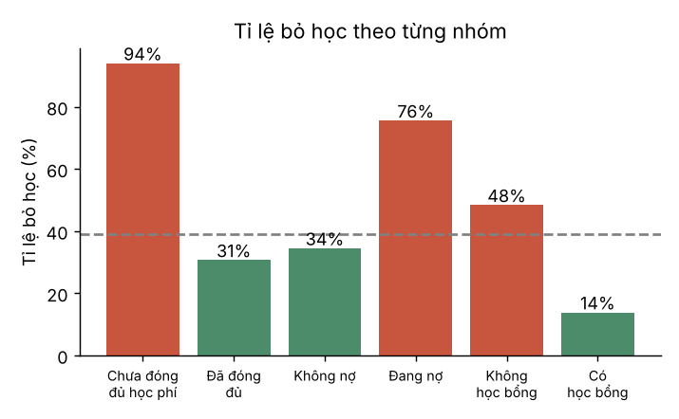
Tiền bạc là tín hiệu rõ nhất
DỮ LIỆU NÓI GÌ
94% so với 31%
bỏ học: chưa đóng đủ học phí so với đã đóng đủ
76% so với 34%
bỏ học: đang nợ so với không nợ
14% so với 48%
bỏ học: có học bổng so với không
Bài tập tuần 5 · Nhóm [tên nhóm]
6 / 16
Notes:
Đây là phần dữ liệu tự nói. Em chưa đóng đủ học phí: 94% bỏ học, so với 31% ở nhóm đã đóng đủ. Đang nợ: 76% so với 34%. Có học bổng: chỉ 14% bỏ học, so với 48% nếu không có. Nghĩa là tiền bạc là tín hiệu rõ nhất. Nhưng phải cẩn thận lời nói: đây là tương quan, không phải nhân quả. Nợ học phí đi cùng bỏ học, chứ nhóm không khẳng định nợ gây ra bỏ học. Cũng lưu ý: điểm học kỳ 2 bằng 0 thường là em đã nghỉ (91% trong nhóm đó đã bỏ học), nên dữ liệu học kỳ 2 phần nào chứa sẵn đáp án. Điều này sẽ quay lại ở bước 6.

Slide 7
Biến mỗi sinh viên thành những con số
TOÁN 1 · ĐẠI SỐ TUYẾN TÍNH
Vector
Ma trận
Tích vô hướng
Một sinh viên là dãy 8 số: học phí, nợ, học bổng, tuổi, môn qua và điểm hai học kỳ.
Cả lớp xếp lại thành bảng 3.630 hàng × 8 cột. Mỗi hàng là một em.
Mỗi chỉ số nhân một trọng số rồi cộng lại thành “mức nguy hiểm”. Trọng số lớn nghĩa là chỉ số đó nặng ký.
z = w₁x₁ + w₂x₂ + … + w₈x₈ + b
Trước đó phải chuẩn hóa từng cột, để tuổi (17 đến 70) không lấn át cột chỉ có 0 và 1.
Bài tập tuần 5 · Nhóm [tên nhóm]
7 / 16
Notes:
BƯỚC 2. Vì sao cần: máy không hiểu câu 'em An hay nghỉ học', nó chỉ hiểu số. Nên mỗi sinh viên là một vector gồm 8 số, cả lớp xếp thành ma trận 3.630 hàng nhân 8 cột. Chỉ số không nặng nhẹ như nhau nên ta nhân mỗi chỉ số với một trọng số rồi cộng lại thành 'mức nguy hiểm' z: đó là tích vô hướng. Trọng số lớn nghĩa là chỉ số đó nặng ký, dấu cho biết đẩy nguy cơ lên hay xuống. Trước đó phải chuẩn hóa từng cột để tuổi (17 đến 70) không lấn át cột chỉ có 0 và 1. Thầy có thể hỏi: vì sao chuẩn hóa? Trả lời: cùng thang đo, và quan trọng hơn là giúp Gradient Descent chạy ổn (sẽ có số liệu ở bước 4).

Slide 8
Phạt nặng khi tự tin mà đoán sai
TOÁN 2 · XÁC SUẤT VÀ HÀM MẤT MÁT
Hàm sigmoid nén “mức nguy hiểm” thành xác suất p từ 0 đến 1, để giáo viên đọc được: “em này có 80% khả năng bỏ học”.
Mô hình đoán p | Thật: bỏ học | Thật: an toàn
0,99 | 0,010 | 4,605
0,50 | 0,693 | 0,693
0,01 | 4,605 | 0,010
p = 1 / (1 + e−z)
Mức phạt là −ln p nếu thật sự bỏ học, và −ln(1 − p) nếu thật sự an toàn. Cực tiểu hóa nó cũng là làm dữ liệu thật có khả năng xảy ra cao nhất.
Tự tin mà sai bị phạt gấp hơn 400 lần so với tự tin mà đúng.
Bài tập tuần 5 · Nhóm [tên nhóm]
8 / 16
Notes:
BƯỚC 3. Vì sao cần: z có thể là âm 5 hay 37, nhưng giáo viên muốn nghe 'em này 80% khả năng bỏ học'. Sigmoid nén z thành xác suất từ 0 đến 1. Rồi cần một thước đo mô hình sai đến đâu: cross-entropy. Cứ nghĩ tới dò mìn: nếu khẳng định 'ô này an toàn 99%' mà thật ra có mìn thì phải bị phạt rất nặng. Bảng cho thấy: đoán 0,99 mà sai bị phạt 4,6; đoán đúng chỉ bị phạt 0,01, chênh hơn 400 lần. Lý do sâu hơn: cực tiểu hóa cross-entropy chính là làm cho dữ liệu thật có khả năng xảy ra cao nhất (ước lượng hợp lý cực đại). Thầy có thể hỏi: sao không dùng bình phương sai số? Trả lời: cross-entropy sinh ra từ xác suất, phạt nặng sự tự tin sai, và cho gradient rất gọn.

Slide 9

La bàn chỉ hướng sửa trọng số
TOÁN 3 · ĐẠO HÀM VÀ GRADIENT
Đạo hàm
Gradient
Đi ngược lại
Tăng nhẹ một trọng số thì mức phạt tăng hay giảm?
Gom mọi hướng lại: la bàn chỉ chiều dốc lên.
Bước một đoạn nhỏ η ngược chiều la bàn, lặp lại.
∇L = Xᵀ (p − y) / n
η quá nhỏ: đi mãi không tới đáy. η quá lớn: nhảy qua đáy, càng nhảy càng cao.
sai số dự đoán nhân giá trị đặc trưng, lấy trung bình
Bài tập tuần 5 · Nhóm [tên nhóm]
9 / 16
Notes:
BƯỚC 4. Vì sao cần: có mức phạt rồi, phải biết chỉnh trọng số theo hướng nào cho mức phạt giảm. Hình dung đứng trên sườn đồi trong sương mù, chỉ cảm nhận được độ dốc dưới chân. Đạo hàm cho biết tăng nhẹ một trọng số thì mức phạt tăng hay giảm. Gradient gom mọi hướng lại thành một la bàn chỉ chiều dốc lên; ta đi ngược lại một đoạn η rồi lặp. Nhờ quy tắc dây chuyền, gradient rất gọn: trung bình của (sai số dự đoán) nhân (giá trị chỉ số). η nhỏ quá thì đi mãi, lớn quá thì nhảy qua đáy. Hàm này lồi nên chỉ có một đáy. Nhóm đã cài tự viết và so với thư viện sklearn: khớp đến khoảng 0,0005.

Slide 10
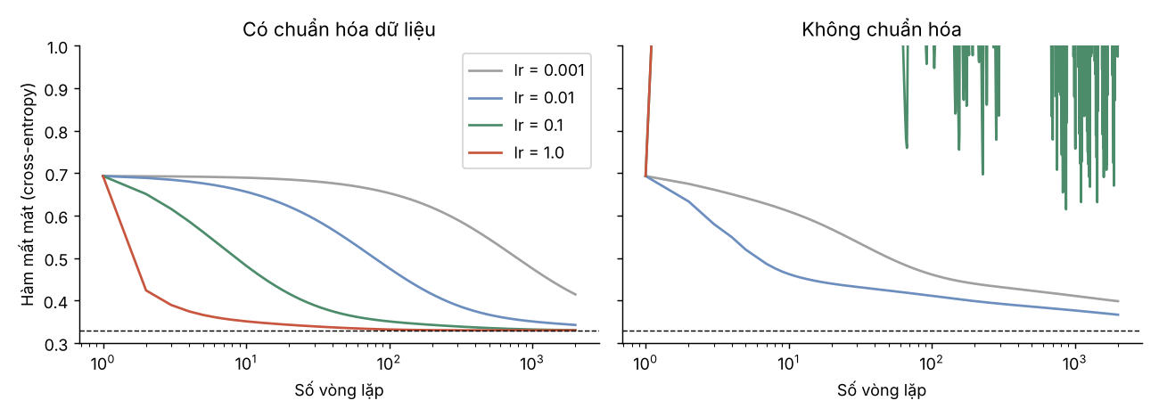
Chuẩn hóa quyết định việc có tới được đáy không
THÍ NGHIỆM TỐI ƯU
Có chuẩn hóa: η = 1,0 chỉ cần 145 vòng tới gần đáy.
Không chuẩn hóa: η = 0,1 dao động, η = 1,0 phân kỳ.
Lý do toán học: số điều kiện 67 so với 30.622; η an toàn tối đa khoảng 2,17 so với 0,009.
Thí nghiệm chạy trên Hồi quy Logistic tự cài, vì TabICLv2 không huấn luyện lại trên dữ liệu của mình.
Bài tập tuần 5 · Nhóm [tên nhóm]
10 / 16
Notes:
Đây là thí nghiệm tối ưu theo yêu cầu của đề: đổi một yếu tố của quá trình tối ưu. Nhóm thử bốn tốc độ học, có và không chuẩn hóa. Có chuẩn hóa: η bằng 1 chỉ cần 145 vòng tới gần đáy. Không chuẩn hóa: η bằng 0,1 dao động, η bằng 1 phân kỳ. Giải thích bằng toán: số điều kiện 67 so với 30.622, nên tốc độ học an toàn tối đa khoảng 2,17 so với 0,009. Tức là lý thuyết và thực nghiệm khớp nhau. Nói thẳng: thí nghiệm này làm trên Hồi quy Logistic, vì TabICLv2 không huấn luyện lại trên dữ liệu của mình. Thầy có thể hỏi: quá lớn thì sao? Trả lời: nhảy qua đáy rồi càng nhảy càng cao.

Slide 11
Học trong ngữ cảnh: mô hình đã học sẵn, chỉ cần xem ví dụ
BƯỚC 7 · TRƯỚC KHI VÀO TABICLV2
Huấn luyện thường
Học trong ngữ cảnh
Đưa dữ liệu của mình vào, chỉnh trọng số nhiều vòng (Gradient Descent). Hồi quy Logistic làm vậy.
Đã học xong từ trước trên rất nhiều bảng giả lập. Khi dùng: đưa các em đã biết kết cục làm ngữ cảnh, đoán em mới trong một lượt tính, không đổi trọng số nào.
Attention = so sánh, đổi thành trọng số, bỏ phiếu
Điểm giống nhau 2, 1, 0, 0 → softmax → trọng số 0,61 · 0,22 · 0,08 · 0,08 (cộng lại bằng 1). Nếu hai em đầu đã bỏ học: P(bỏ học) = 0,61 + 0,22 = 0,83.
Bài tập tuần 5 · Nhóm [tên nhóm]
11 / 16
Notes:
BƯỚC 7, phần mở đầu. Có hai cách học khác nhau. Cách thường (Hồi quy Logistic): đưa dữ liệu của mình vào, máy chỉnh trọng số nhiều vòng. Cách của TabICLv2: nó đã học xong từ trước, một lần duy nhất, trên rất nhiều bảng dữ liệu giả lập. Khi dùng, ta đưa danh sách các em đã biết kết cục làm 'ngữ cảnh' và em cần đoán; nó trả lời ngay trong một lượt tính, không đổi trọng số. Giống một thầy giáo đã dạy hàng chục nghìn lớp, chỉ cần nhìn hồ sơ vài em cũ là đoán được em mới. Cốt lõi là attention: một, so sánh em mới với từng em cũ để ra điểm giống nhau; hai, softmax đổi điểm thành trọng số cộng lại bằng 1; ba, bỏ phiếu có trọng số. Ví dụ số: điểm 2, 1, 0, 0 cho trọng số 0,61 – 0,22 – 0,08 – 0,08; hai em đầu bỏ học thì xác suất là 0,83. Trong mô hình thật, mỗi em có ba vector Q, K, V sinh từ ma trận học được; điểm giống nhau là tích vô hướng Q·K.

Slide 12
Không huấn luyện lại, chỉ nhìn các ví dụ đã biết
MÔ HÌNH CHÍNH · TABICLV2
1. Nhúng theo cột
2. Gộp theo hàng
3. Học trong ngữ cảnh
Mỗi chỉ số của một em thành một vector.
Các chỉ số của một em gộp thành một vector đại diện.
Em cần đoán “chú ý” vào các em đã biết kết cục rồi bỏ phiếu có trọng số.
Dự đoán chỉ một lượt tính, trọng số không đổi. Việc học diễn ra một lần trên dữ liệu giả lập, với mục tiêu cross-entropy và bộ tối ưu Muon.
Nhóm chưa chạy được TabICLv2: trọng số tải từ HuggingFace bị chặn. Slide sau minh họa cơ chế bằng một attention tự viết.
Nguồn: Qu, Holzmüller, Varoquaux, Le Morvan, ICML 2026
12 / 16
Notes:
TabICLv2 (Qu, Holzmüller, Varoquaux, Le Morvan, ICML 2026) có ba tầng nối nhau, theo bài gốc. Tầng 1: nhìn từng cột, mỗi chỉ số thành một vector. Tầng 2: nhìn từng hàng, gộp các chỉ số của một em thành một vector đại diện. Tầng 3: nhìn cả bảng, em cần đoán chú ý vào các em đã biết kết cục rồi bỏ phiếu có trọng số. Việc học diễn ra một lần trên dữ liệu giả lập, mục tiêu là cross-entropy, với bộ tối ưu Muon (một phương pháp cập nhật gradient khác AdamW, chỉ dùng lúc huấn luyện trước). Nói thẳng: nhóm chưa chạy được TabICLv2, vì trọng số tải từ HuggingFace bị chặn ở môi trường làm bài. Phần mô tả này tóm tắt từ bài gốc và cần đối chiếu. Thầy có thể hỏi: sao không chỉnh Muon trong thí nghiệm? Trả lời: vì TabICLv2 không huấn luyện lại trên dữ liệu sinh viên.

Slide 13
Em mới được so với bốn em đã biết kết cục
Em cần đoán qua (1; 1) môn. Hai em giống nhất, đều bỏ học, nhận gần hết trọng số.
VÍ DỤ TÍNH TAY · ATTENTION
Em trong ngữ cảnh | Số môn qua (HK1; HK2) | Kết cục | Trọng số
Em 1 | (0; 0) | Bỏ học | 0,42
Em 2 | (6; 6) | An toàn | 0,04
Em 3 | (2; 1) | Bỏ học | 0,44
Em 4 | (5; 5) | An toàn | 0,10
P(bỏ học) ≈ 0,42 + 0,44 ≈ 0,87
Đây là bản đơn giản hóa để thấy cơ chế (không có trọng số học được), không phải TabICLv2. Số liệu tính từ dữ liệu thật của nhóm.
Bài tập tuần 5 · Nhóm [tên nhóm]
13 / 16
Kết cục thật là bỏ học: đoán đúng.
Notes:
Ví dụ tính tay, dữ liệu thật của nhóm. Em cần đoán qua 1 môn ở cả hai học kỳ, so với bốn em đã biết kết cục. Hai em giống nhất là em (0;0) và em (2;1), cả hai đều bỏ học, nên nhận gần hết trọng số: 0,42 và 0,44. Cộng lại P(bỏ học) khoảng 0,87 (tính chưa làm tròn là 0,866). Kết cục thật là bỏ học, nên đoán đúng. Nhấn mạnh hai điều: đây là bản đơn giản hóa để thấy cơ chế, không có trọng số học được, không phải TabICLv2; và không dùng nó để suy ra chất lượng của TabICLv2. Thầy có thể hỏi: Q, K, V là gì? Trả lời: truy vấn, khóa, giá trị, sinh từ mỗi em bằng ba ma trận học được.

Slide 14
Biết càng nhiều càng bắt được mìn, nhưng càng muộn
KẾT QUẢ · HỒI QUY LOGISTIC ĐỐI CHỨNG
Thông tin đưa vào | Accuracy | Recall (bỏ học) | AUC
A. Lúc nhập học (8 cột) | 75,1% | 58,1% | 0,815
B1. Đến hết học kỳ 1 (6 cột) | 87,5% | 80,6% | 0,914
B. Đến hết học kỳ 2 (8 cột) | 89,9% | 85,6% | 0,940
C. Đầy đủ 35 cột | 94,5% | 92,3% | 0,973
Chỉ dùng thông tin lúc nhập học thì gần một nửa số em bỏ học bị bỏ sót. Thêm học kỳ 1 lên 80,6%. Nhưng điểm 0 ở học kỳ 2 phần nào đã là dấu hiệu em nghỉ, nên cảnh báo sớm thật sự dựa vào B1.
726 sinh viên kiểm tra, sai số Accuracy khoảng ±2,2 điểm; chia 80/20, seed 42
14 / 16
Notes:
BƯỚC 5 và 6. Đầu tiên, nhóm chia dữ liệu 80/20 có phân tầng, seed 42, để có tập kiểm tra 726 em chưa từng thấy. Điểm trên hai tập gần nhau nên không thấy dấu hiệu học vẹt. Sai số của Accuracy khoảng cộng trừ 2,2 điểm, nên hai cấu hình chênh dưới 2 điểm thì chưa kết luận được. Bảng: chỉ dùng thông tin lúc nhập học (A) thì Recall chỉ 58%, gần một nửa số em bỏ học bị bỏ sót. Thêm học kỳ 1 (B1) lên 80,6%. Thêm học kỳ 2 (B) 85,6%, đủ 35 cột (C) 92,3%. Cẩn thận: điểm 0 ở học kỳ 2 phần nào đã là dấu hiệu em nghỉ, nên cảnh báo sớm thật sự dựa vào B1. Thầy có thể hỏi: vì sao Recall quan trọng hơn Accuracy? Trả lời: bỏ sót một em thì mất một sinh viên, đắt hơn báo nhầm.

Slide 15
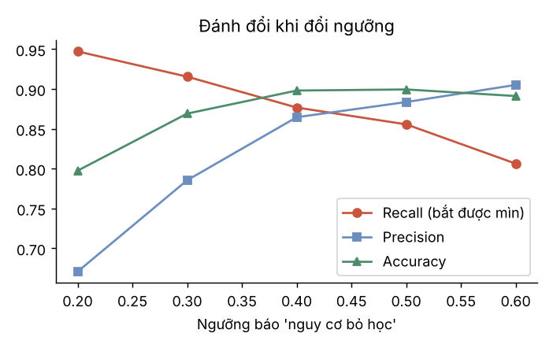
Hạ ngưỡng báo động để bắt thêm mìn
BỎ SÓT ĐẮT HƠN BÁO NHẦM
Ngưỡng 0,5
bỏ sót 41 em, báo nhầm 32 em
Ngưỡng 0,3
bắt 91,5% em bỏ học, bỏ sót 24 em, báo nhầm 71 em
Báo nhầm chỉ tốn một buổi gặp mặt. Bỏ sót là mất một sinh viên. Chọn ngưỡng là quyết định của nhà trường, không phải của thuật toán.
Bài tập tuần 5 · Nhóm [tên nhóm]
15 / 16
Notes:
Ngưỡng báo động không bắt buộc là 0,5. Ở 0,5: bỏ sót 41 em, báo nhầm 32 em. Hạ xuống 0,3: bắt được 91,5% em bỏ học, bỏ sót chỉ 24 em, nhưng báo nhầm tăng lên 71 em. Báo nhầm chỉ tốn một buổi gặp mặt; bỏ sót là mất một sinh viên. Vậy nên chọn ngưỡng là quyết định của nhà trường, không phải của thuật toán. AUC không đổi (0,940) khi đổi ngưỡng vì thứ hạng xác suất không đổi. Đây là lý do cross-entropy quan trọng: mô hình cho xác suất đáng tin thì mới chọn ngưỡng có ý nghĩa. Thầy có thể hỏi: AUC khác Accuracy chỗ nào? Trả lời: AUC đánh giá cách xếp hạng nguy cơ, không phụ thuộc ngưỡng.

Slide 16
Mỗi mảnh toán có mặt vì bài toán cần nó
KẾT LUẬN VÀ HẠN CHẾ
Điều rút ra
Hạn chế
Vector và ma trận để biến sinh viên thành số.
Sigmoid và cross-entropy để ra xác suất và phạt tự tin sai.
Gradient để biết sửa trọng số theo hướng nào.
Chuẩn hóa quyết định việc Gradient Descent có hội tụ.
TabICLv2 chưa chạy được, số liệu đến từ mô hình đối chứng.
Điểm học kỳ 2 phần nào đã chứa sẵn đáp án.
Hai cột môn qua tương quan 0,92 nên khó đọc từng trọng số.
Một lần chia dữ liệu, chưa kiểm tra chéo.
Từ trò dò mìn: đoán đúng hay sai chưa đáng giá bằng việc biết cái giá của từng kiểu sai.
Bài tập tuần 5 · Nhóm [tên nhóm]
16 / 16
Notes:
BƯỚC 8. Trả lời bốn câu hỏi của đề. Một, mô hình hóa: phân loại nhị phân, mỗi sinh viên là vector 8 chiều, đầu ra là xác suất bỏ học. Hai, toán quyết định cách hoạt động: đại số tuyến tính để biểu diễn, giải tích để đo sai và chỉ hướng sửa, tối ưu để tìm tham số, xác suất thống kê để biết có tin được trên dữ liệu mới. Ba, tham số được học bằng cực tiểu hóa cross-entropy với Gradient Descent (mô hình đối chứng), còn TabICLv2 học trước một lần bằng Muon. Bốn, kết quả giải thích bằng số điều kiện và ngưỡng. Nói thẳng hạn chế: TabICLv2 chưa chạy được; điểm học kỳ 2 chứa sẵn đáp án; hai cột môn qua tương quan 0,92; một lần chia dữ liệu. Kết thúc bằng dò mìn: đoán đúng hay sai chưa đáng giá bằng việc biết cái giá của từng kiểu sai.

